Slide 1
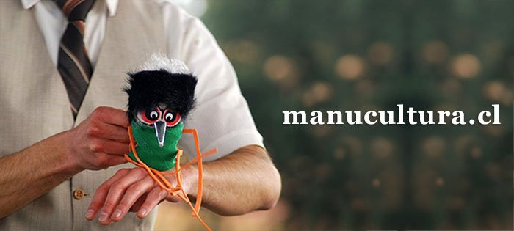

Slide 2
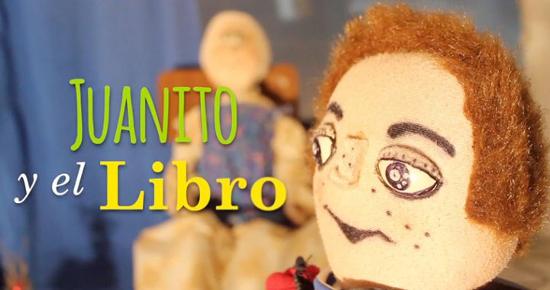

Slide 3
Objetivo general
-Fomentar el hábito lector
Objetivos específicos
-Enseñar a los mas pequeños a valorar el desarrollo de su propia imaginación.
-Fortalecer la imagen del libro y su lectura.

Slide 4
Fundamentación
-Hemos comprobado a través de nuestro trabajo que el teatro es una importante herramienta para lograr objetivos reales y concretos en los mas pequeños, por lo que se considera que es una buena fórmula de
acercamiento entre los niños y el libro.
.

Slide 5
-Es sabido que actualmente la utilización tanto del computador como de la televisión en los niños es de uso excesivo, lo que conlleva a una fuerte perdida en el desarrollo de la imaginación y a una disminución en la capacidad de aprender, comprender, analizar, puesto que ambos aparatos entregan todo ya realizado dejando muy poco trabajo a desarrollar para nuestra mente

Slide 6
-Creemos que entregarles el mensaje de la lectura a los niños es un paso muy importante para nuestra sociedad.
Al formar niños que sean buenos lectores, nos hace ser un país mas culto, con mayor capacidad de análisis y lenguaje; por lo mismo con una tendencia a resolver problemas a través del diálogo y no de la violencia suscitada por la incapacidad de traducir emociones.

Slide 8
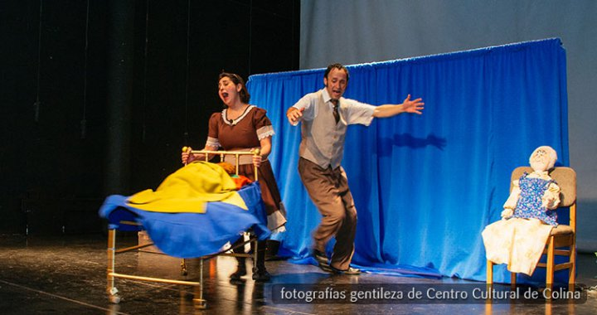
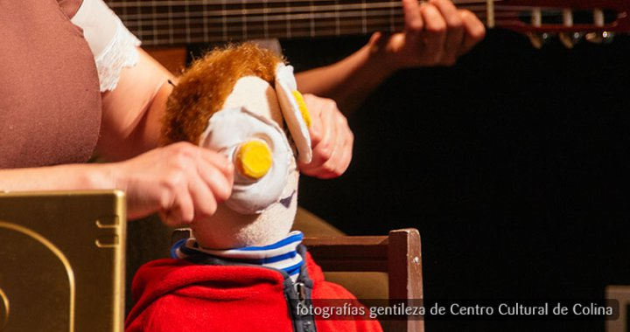
Resumen de la obra
Juanito es un niño que nada sabe hacer más que pasar todos los días sentado frente al computador jugando, hasta el punto que sus ojos quedan como dos huevos fritos.

Slide 10
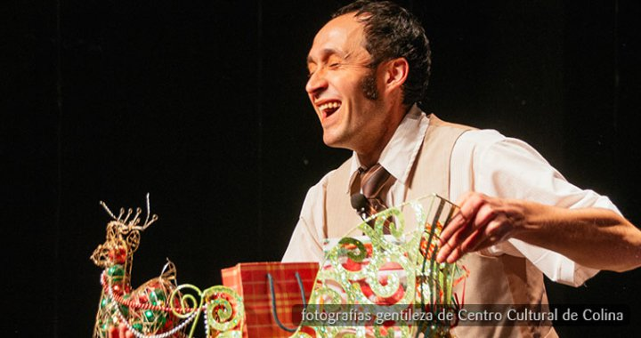
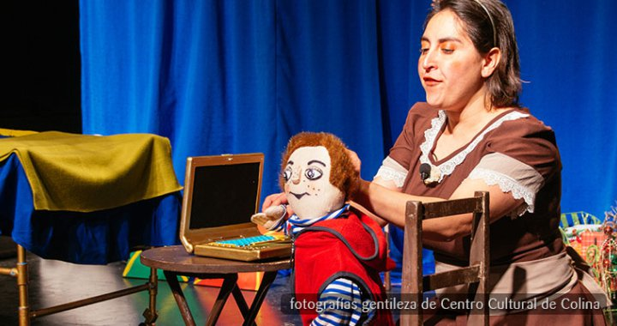
Su abuela con quien vive, vela a cada instante que a él nada le falte y se preocupa de llevarlo en brazos todas las noches desde el computador, en donde se queda dormido jugando, hasta la cama de Juanito.

Slide 11
Una noche la abuelita decide poner un libro debajo la de almohada de su nieto para ver si durante el sueño se le pega algo de esos hermosos conocimientos que entregan los libros. Es así como durante noche Juanito vive un aventura fantástica, llena de aventuras y de seres increíbles para él…

Slide 12
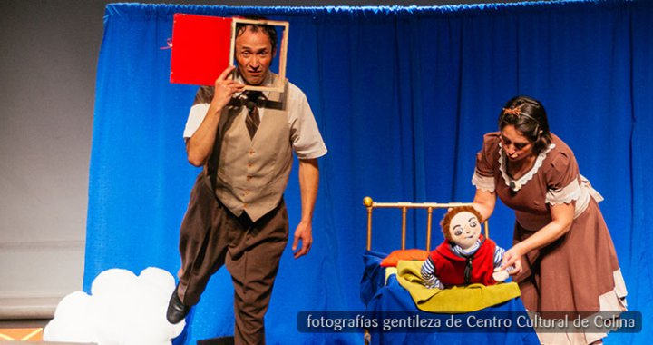
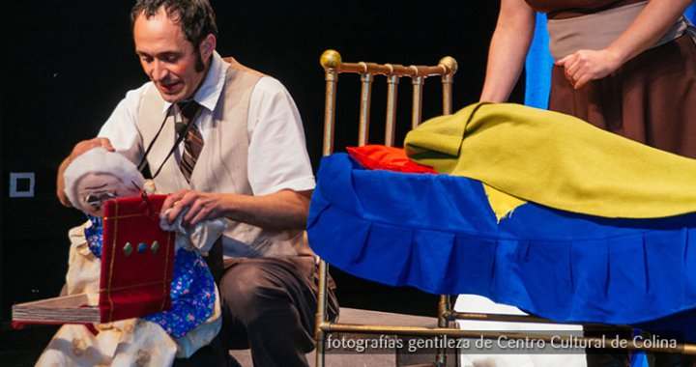
… que le van enseñando la importancia de la lectura, de las bibliotecas, la imaginación y de tantas otras cosas que hacen que Juanito comprenda lo entretenido, bello e importante que es leer.

Slide 13
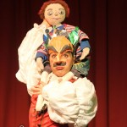
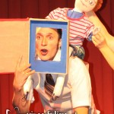
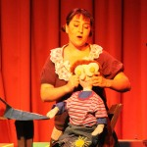
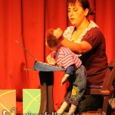
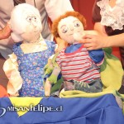
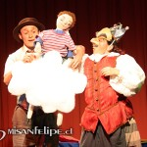
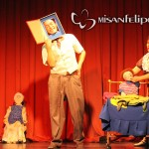
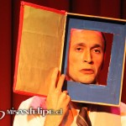
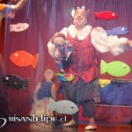
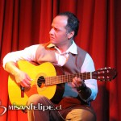
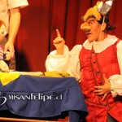
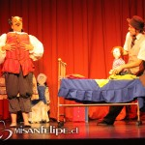
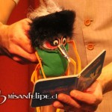
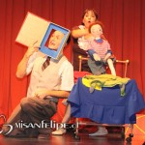

Slide 14







Algunos apoyos a nuestra Gestión
Rentas Falabella

Slide 15
Visite nuestra página web:
www.manucultura.cl
Contacto:
Gregorio Burgos Muñoz
Actor Profesional
Diplomado en Gestión Cultural
Diplomado en Fomento Lector infantil y juvenil
contacto@manucultura.cl
www.manucultura.cl
09-6469613

